Slide 1
Слоговая таблица, как средство развития слогового анализа и синтеза

Slide 2
Леонтьев А.А.
«Слог – минимальный сегмент потока речи , который может быть произнесен в изолированной позиции»

Slide 3
Искажения слогового состава слова признаны ведущими и стойкими проявлениями в структуре речевого дефекта детей с общим недоразвитием речи.

Slide 4
Упражнение «Конец слова за тобой» тык…,коф…,кап…,тем…,бук…,лен…,боль…, ваф…,пят…,кег… .
В А | Т А
ЛИ | НО

Slide 5
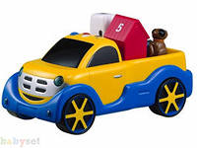
Упражнение «Угадай начало слова» …шина,…хомор, …тышка,…шонок
МА | МЫ
МУ | МАР

Slide 6
Упражнение «Кто больше?» Цель: Придумать слова на первый слог.
МА | МУ
МО | МЫ

Slide 7
Упражнение «Какой слог потерялся?» ( из 2 слогов)
 | ЗА
РУ

Slide 8
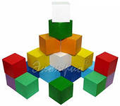
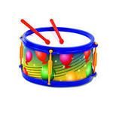
Упражнение «Какой слог потерялся? ( из 3 слогов)
КУ |  | КИ
БА | РА

Slide 9
Упражнение «Придумай слова» (с определенным количеством слогов) Каша, канат, Катя ; карусель, капуста, карандаш.
КА
КА

Slide 10
Упражнение «Придумай слова» (в определенной позиции слога) Слова из 2 слогов: каша , камень ,Катя ; река ,мука ,рука .
КА
 | КА

Slide 11
Упражнение «Придумай слова» (в определенной позиции слога) Слова из 3 слогов: рубаха, рукава, рубанок; кенгуру;
РУ
 |  | РУ

Slide 12
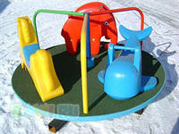
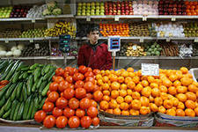
Упражнение «Составь слово из первых слогов» Из 2слогов:Карусель, Шарик ; Рынок, Барабан
КА | ША
РЫ | БА

Slide 13
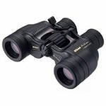
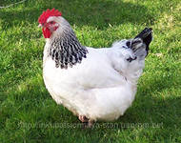
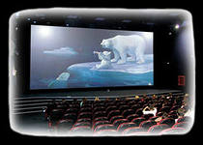
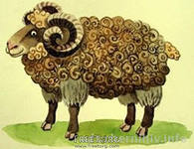
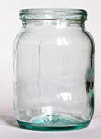
Упражнение «Составь слово из первых слогов» из 3 слогов : КУрица , БИнокль , КИно; БАран,РАдуга,БАНка ;
КУ | БИ | КИ
БА | РА | БАН

Slide 14
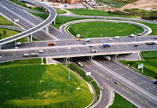
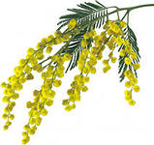
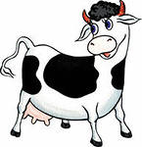
Упражнение «Составь слово из последних слогов» из 2 слогов : киНО , дороГИ ; короВА , мимоЗА ;
НО | ГИ
ВА | ЗА

Slide 15
Упражнение «Отгадай картинку» (из 2 слогов )
У | А
А | А
У | Ы

Slide 16
Упражнение «Отгадай картинку» ( из 3 слогов)
У | И | И
А | У | А
У | И | А

Slide 17
Упражнение «Загадай картинку» ( из 2 слогов, из 3 слогов)

Slide 18
Упражнение «Придумай слова» ( из 2 слогов, из 3 слогов)
Ы | О |  | А | У | А
А | А |  | У | У | А
У | Ы |  | А | И | А

Slide 19
Упражнение «Найди слова» (из 2 слогов, 3 слогов)
МА | МЫ |  | ША | ШУ | ШИ
ЛО | ША |  | РА | НА | МА

Slide 20
Упражнение «Какие спрятались птицы , животные ?»
УТ | ГИ | ОВ
СИ | КИ | КУ
ВОЛ | РЫ | ЦЫ

Slide 21
Упражнение «Читай по первому слогу»
БА | НАН
ТОН | ЛЕТ
НЯ | ЯН

Slide 22
Упражнение «Закончи слово слогом»
МО | ТОК
ЦВЕ | ЛИС
ЛО | КА

Slide 23
Упражнение «Длинные и короткие слова»
У | БОЧ | ДИ
КИ | БА | ЛУ
ДОЧ | ГВОЗ | КОШ

Slide 24
Упражнение «Слоги перепутались» (Взрослый говорит слова неправильно – дети правильно : ШАМА- МАША, КИУШ- УШКИ, БАРЫ- РЫБА и т.д.)
МА | БА | РЫ
КИ | УШ | ША

Slide 25
Упражнение «Дорожки слов»
РЫ | БА | КИ |  | ПА | РА | НО
ГО | ГИ | НО |  | ЛА | ЛУН | ША

Slide 26
Упражнение «Цепочка» 1.Придумать слово на первый слог – МА (машина) 2. Определить последний слог – записать- НА 3. Придумать слово на слог –НА – записать последний слог и т. д.
НА
МА

